Slide 1
🎮
Steam Games Analysis
El Efecto Indie
Análisis exploratorio de +27.000 juegos de Steam
Valoración · Géneros · Gratuito vs Pago · Evolución temporal
Daniela Batta · Data Analyst · Marzo 2026

Slide 2
¿Qué vamos a ver?
01
El Dataset
04
Gratuitos vs Pagos
¿De dónde vienen los datos y qué contienen?
¿Cuál tiene mejor valoración?
02
Géneros
05
Desarrolladores
¿Qué géneros dominan el catálogo de Steam?
¿Quién publica más y con mejor reputación?
03
Calidad con el tiempo
¿Mejoró o empeoró la reputación de los juegos?

Slide 3
01 · El Dataset
🎮
📅
📊
27.075
1997–2019
18
juegos
analizados
período
cubierto
columnas
por registro
Preguntas que guían el análisis:
¿Qué géneros dominan el catálogo?
¿Los juegos indie superan a los AAA en valoración?
¿Los gratuitos tienen mejor o peor valoración que los de pago?
¿Cómo evolucionó la calidad promedio con los años?
📁 Fuente: Kaggle — Steam Store Games (Clean dataset) · Nik Davis · kaggle.com/datasets/nikdavis/steam-store-games

Slide 4
Herramientas y Proceso
🐍
🗄️
📊
💻
Python + Pandas
SQL + SQLite
Tableau Public
GitHub
Limpieza y transformación
de 27.075 registros
6 consultas de análisis
sobre la base de datos
Dashboard interactivo
publicado online
Portfolio público
con código documentado

Slide 5
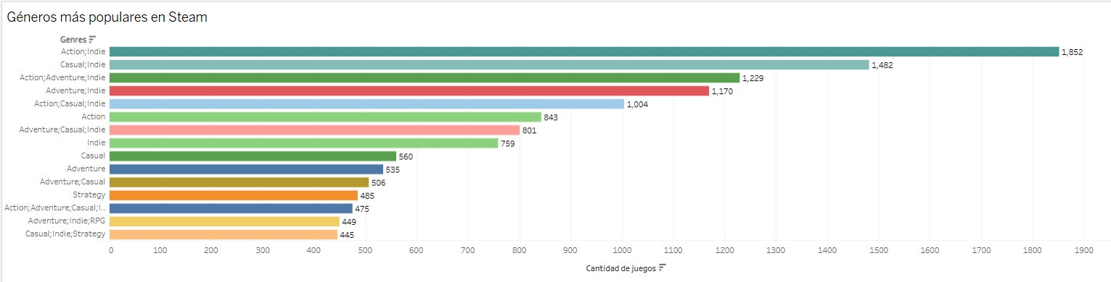
02 · Géneros más populares en Steam
🔍 Insight clave
1.852
Indie aparece en los 5 géneros más populares. No es un nicho — es la columna vertebral del catálogo de Steam.
juegos en el
género #1
(Action;Indie)

Slide 6
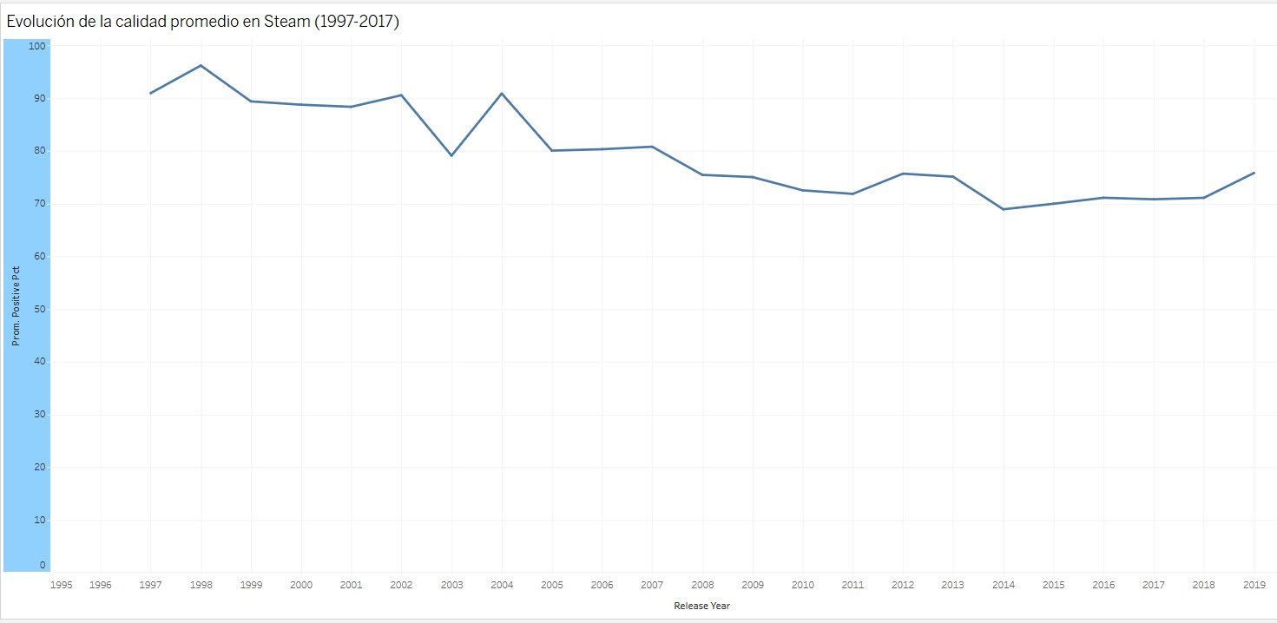
03 · Evolución de la calidad (1997–2019)
91%
69%
272%
Calidad en 1997–98
Mínimo en 2014
Crecimiento de lanzamientos en 2014

Slide 7
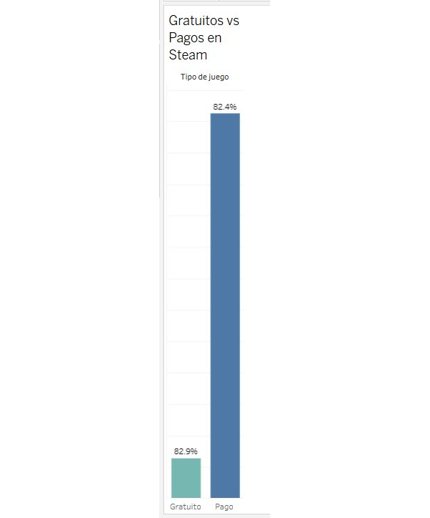
04 · Gratuitos vs Pagos
📊 Los números
82.9%
82.4%
Gratuito
Pago
💡 Hallazgo sorprendente
La diferencia es mínima: apenas 0.5 puntos porcentuales. El precio no determina la calidad de un juego.
Steam es principalmente una plataforma de pago (el 86% de los juegos son pagos), pero los gratuitos mantienen una reputación igualmente alta.

Slide 8
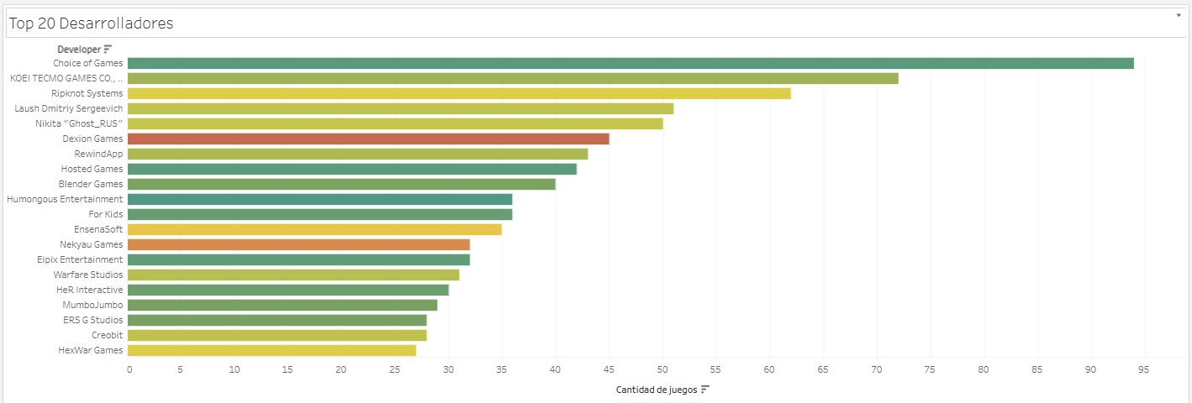
05 · Top 20 Desarrolladores: Volumen y Reputación
Desarrollador | Juegos | Reputación | Diagnóstico
Choice of Games | ~95 | Alta ✅ | Prolífico y bien valorado
KOEI TECMO | ~72 | Media ✅ | Volumen alto, calidad estable
Dexion Games | ~45 | Baja ❌ | Cantidad sin calidad
Nekyau Games | ~32 | Baja ❌ | Reputación dañada

Slide 9
El Efecto Indie 🎮
📈 2014: El punto de inflexión
🎮 Indie domina el catálogo
Valve abrió Steam a desarrolladores independientes. Los lanzamientos pasaron de 418 en 2013 a 1.555 en 2014 — un crecimiento del 272%.
Los 5 géneros más populares incluyen la etiqueta Indie. No es un segmento menor — es la categoría dominante de la plataforma.
📉 Más cantidad, menor calidad promedio
💎 Los mejores siguen siendo excelentes
La calidad promedio bajó del 91% en 1997 al 69% en 2014. La apertura masiva trajo variedad pero también muchos juegos de baja calidad.
Portal 2, Factorio y otros juegos indie tienen +98% de valoraciones positivas. La clave: calidad sobre cantidad.

Slide 10
Conclusiones
✅
Indie domina Steam
Los géneros indie lideran en cantidad. El catálogo de Steam es mayormente producción independiente.
✅
2014 fue el año de quiebre
La apertura a desarrolladores indie triplicó los lanzamientos anuales y transformó la plataforma.
✅
Precio ≠ Calidad
Gratuitos (82.9%) y pagos (82.4%) tienen prácticamente la misma reputación. El precio no es indicador.
✅
Volumen sin calidad = mala reputación
Desarrolladores como Dexion Games demuestran que publicar mucho sin cuidar la calidad genera mala imagen.

Slide 11
🎮
¡Gracias!
Daniela Batta · Data Analyst
🔗
💻
💼
Dashboard Tableau
Repositorio GitHub
LinkedIn

